Slide 1

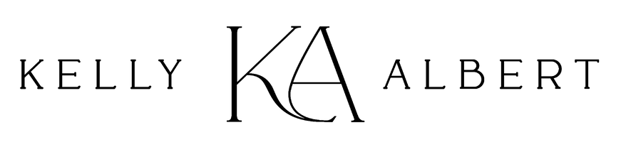


Slide 2


FORMA
Cultura de Marca | Precisão que realiza.
Método Marca
com Essência©
OUTUBRO/2026

Slide 3
Uma origem compartilhada,
duas identidades
com significados próprios.

Slide 4
CULTURA DE MARCA
01
Origem e crenças
A história, os significados e os valores que orientam a marca.
02
Personalidade e expressão
O jeito de ser, de se comunicar e de se apresentar.
03
Cultura em ação
Comportamentos da equipe e experiência entregue ao cliente.
04
Percepção e coerência
O que o mercado reconhece e o que precisamos fortalecer.

Slide 5
01
ORIGEM E CRENÇAS
A história, os significados e os valores que orientam a marca.
IMAGEM A origem da Forma: a oficina, uma máquina em operação, ou o primeiro projeto assinado. Plano aberto.

Slide 6
A liberdade de criar exige
a capacidade de realizar.

Slide 7
ORIGEM, SIGNIFICADO E VALORES
IMAGEM
A Forma representa a liberdade conquistada por Flávia para executar projetos sem ficar restrita às limitações dos sistemas padronizados.
Um projeto complexo em execução — marcenaria sob medida, encaixe, peça grande em montagem. O domínio técnico aparecendo no trabalho.
Sua identidade se constrói sobre uma convicção: o conhecimento técnico deve ampliar as possibilidades de um projeto, não limitá-las.

Slide 8
OS VALORES DA MARCA
Precisão
Personalização
Responsabilidade
Confiança
Evolução técnica

Slide 9
Uma ideia singular merece
uma execução à sua altura.
A crença central da Forma.

Slide 10
02
PERSONALIDADE E EXPRESSÃO
O jeito de ser, de se comunicar e de se apresentar.
IMAGEM Um detalhe de acabamento em plano fechado — a junção, a ferragem, a borda. O critério visto de perto.

Slide 11
COMO A FORMA É
Segura
Criteriosa
Técnica
Próxima

Slide 12
SOFISTICAÇÃO QUE SE COMPROVA NA COMPETÊNCIA.
IMAGEM
A Forma não precisa demonstrar superioridade. Precisa demonstrar domínio.
Uma conversa técnica com arquiteto ou cliente, sobre o projeto — prancha, amostra de material, desenho na mesa.
Sua personalidade combina a segurança de quem conhece profundamente o que faz com a proximidade de quem compreende a importância daquele projeto para o cliente.
Expressa-se com clareza técnica, atenção aos detalhes, segurança nas orientações e sofisticação sem ostentação.

Slide 13
03
CULTURA EM AÇÃO
Comportamentos da equipe e experiência entregue ao cliente.
IMAGEM A equipe montando na casa do cliente — ambiente protegido, trabalho em andamento, cuidado visível.

Slide 14
O VERDADEIRO ALTO PADRÃO É A TRANQUILIDADE DE QUEM CONFIA.
O que a equipe precisa viver
O que o cliente deve experimentar
Compreender antes de executar. Antecipar dificuldades. Respeitar o projeto. Cuidar dos detalhes. Assumir a responsabilidade pela entrega.
Segurança para realizar projetos complexos, com acompanhamento, precisão e cuidado do início ao fim.

Slide 15
Não é apenas receber um móvel impecável.
É sentir que todo o processo
está em mãos competentes.
A experiência central da Forma.

Slide 16
04
PERCEPÇÃO E COERÊNCIA
O que o mercado reconhece e o que precisamos fortalecer.
IMAGEM Um ambiente entregue e em uso, assinado pela Forma. Plano aberto, luz natural, sem pessoas.

Slide 17
NOSSO VALOR NÃO ESTÁ APENAS NO QUE PRODUZIMOS. ESTÁ NA CONFIANÇA QUE CONSTRUÍMOS.
O que o mercado reconhece
O que precisamos preservar
Arquitetos e clientes destacam domínio técnico, qualidade dos acabamentos, parceria e cuidado na execução.
A capacidade de personalizar, a proximidade com o cliente e a responsabilidade pelo resultado, mesmo com o crescimento industrial.

Slide 18
Transformar complexidade
em confiança.
A essência cultural da Forma. Precisão que realiza.
IMAGEM Um ambiente completo entregue pela Forma. Imagem ampla, que aguente a frase por cima.

Slide 19
UMA ORIGEM. DUAS EXPRESSÕES DE MARCA.
FORMA
MY HOME
Crença: o conhecimento amplia os limites de um projeto.
Crença: sempre existe uma nova possibilidade de criação.
Comportamento: precisão, cuidado e responsabilidade.
Comportamento: experimentação, transformação e aperfeiçoamento.
×
Experiência: segurança para realizar.
Experiência pretendida: prazer em descobrir e transformar.
Valor central: confiança.
Valor central: criatividade.

Slide 20
A mesma mentalidade impulsiona as duas marcas
e se manifesta de maneiras distintas
no valor que cada uma entrega ao mercado.

Slide 21
OBRIGADA!

